Slide 1

PHÒNG GIÁO DỤC VÀ ĐÀO TẠO QUẬN LONG BIÊN
CHÀO MỪNG CÁC EM
HỌC SINH LỚP 2

Slide 2

Trò chơi khởi động

Slide 3
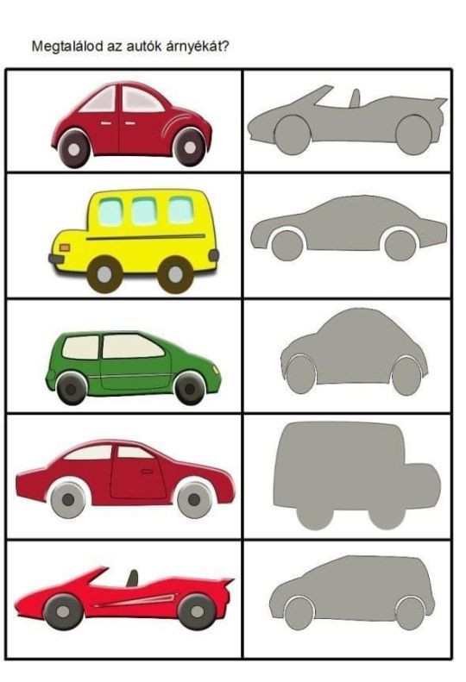

Slide 4

Bài 1: Phương tiện giao thông (Tiết 2)
Chủ đề: Đường em đến trường

Slide 5
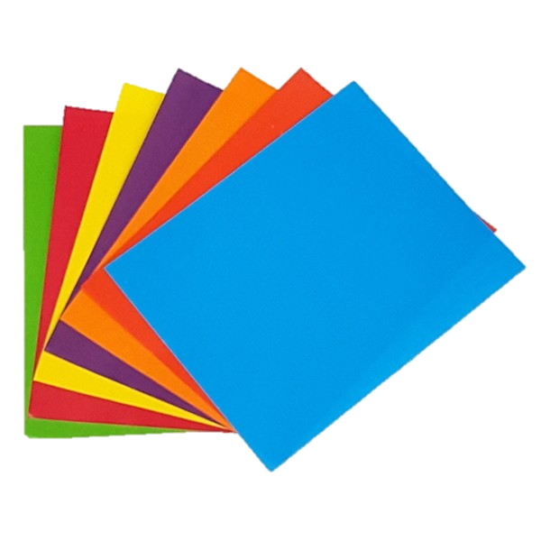
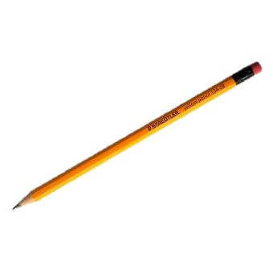

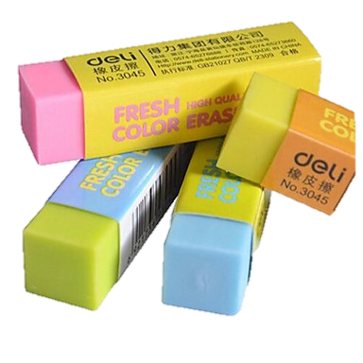
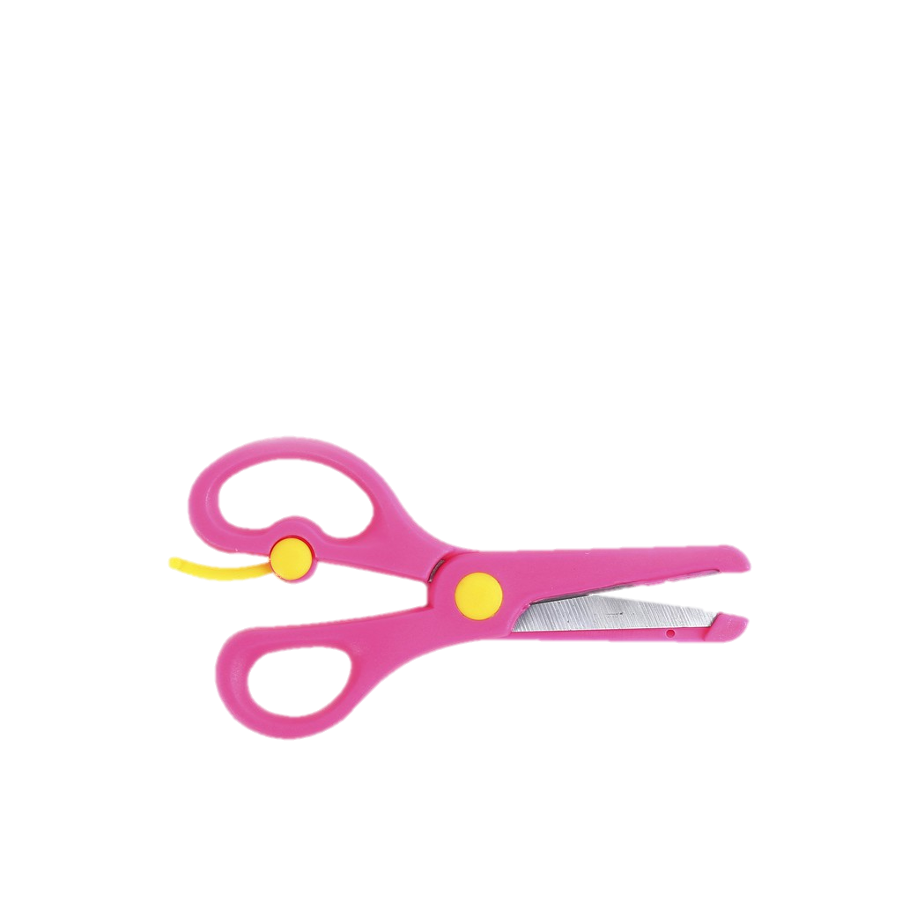
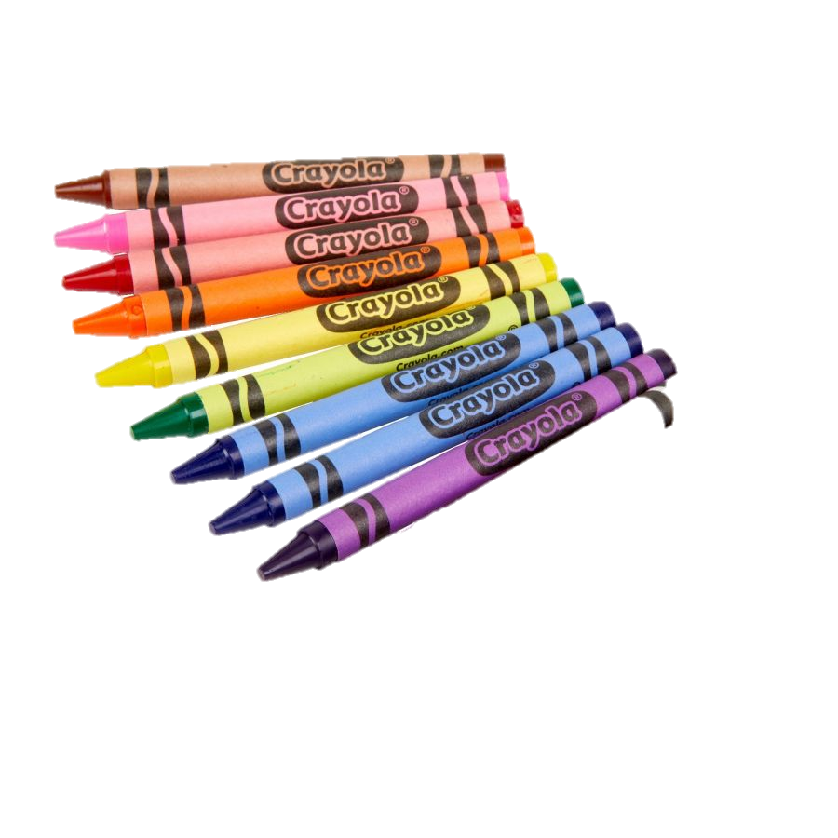
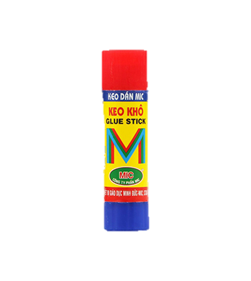

Đồ dùng cần có

Slide 6
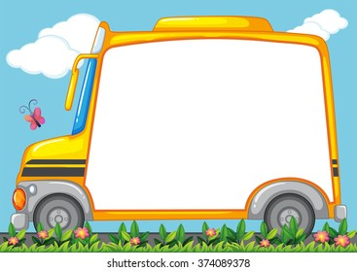
Yêu cầu cần đạt
- Nhận biết thêm về hình dáng một số loại phương tiện giao thông.
- Tạo hình một số loại phương tiện giao thông bằng hình thức cắt, xé, dán,….
- Có ý thức chấp hành luật giao thông.

Slide 7
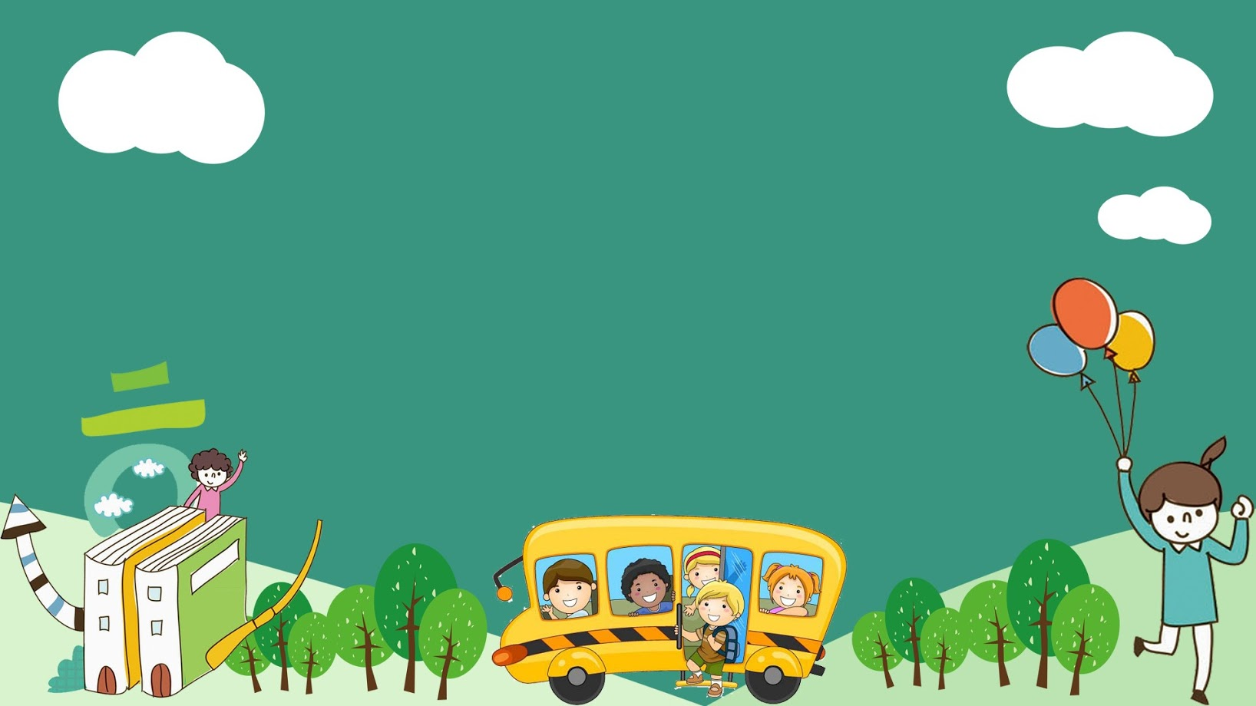
Hoạt động 1: Khám phá

Slide 8
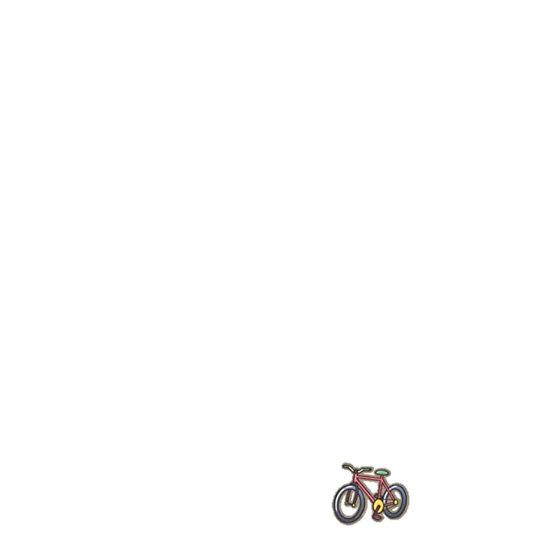
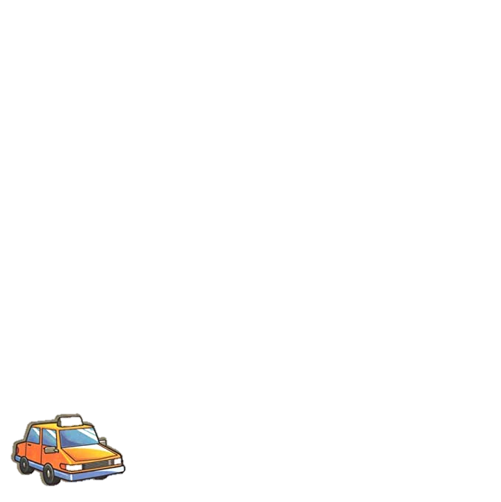



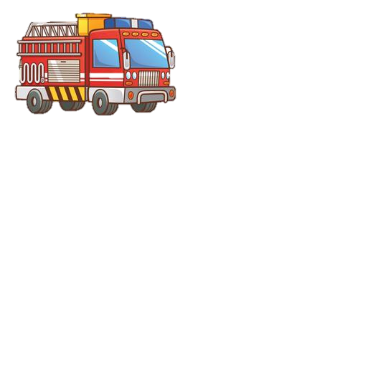

kể tên những phương tiện giao thông trong hình
Xe cứu hỏa
Xe máy
Xe ô tô
Xe đạp
Máy bay
Tàu thủy
Tàu hỏa

Slide 9
Con thích di chuyển bằng phương tiện nào? Vì sao ?
Con thường tới trường bằng phương tiện nào ?

Slide 10

Hoạt động 2:
Kiến tạo kiến thức- kĩ năng

Slide 11
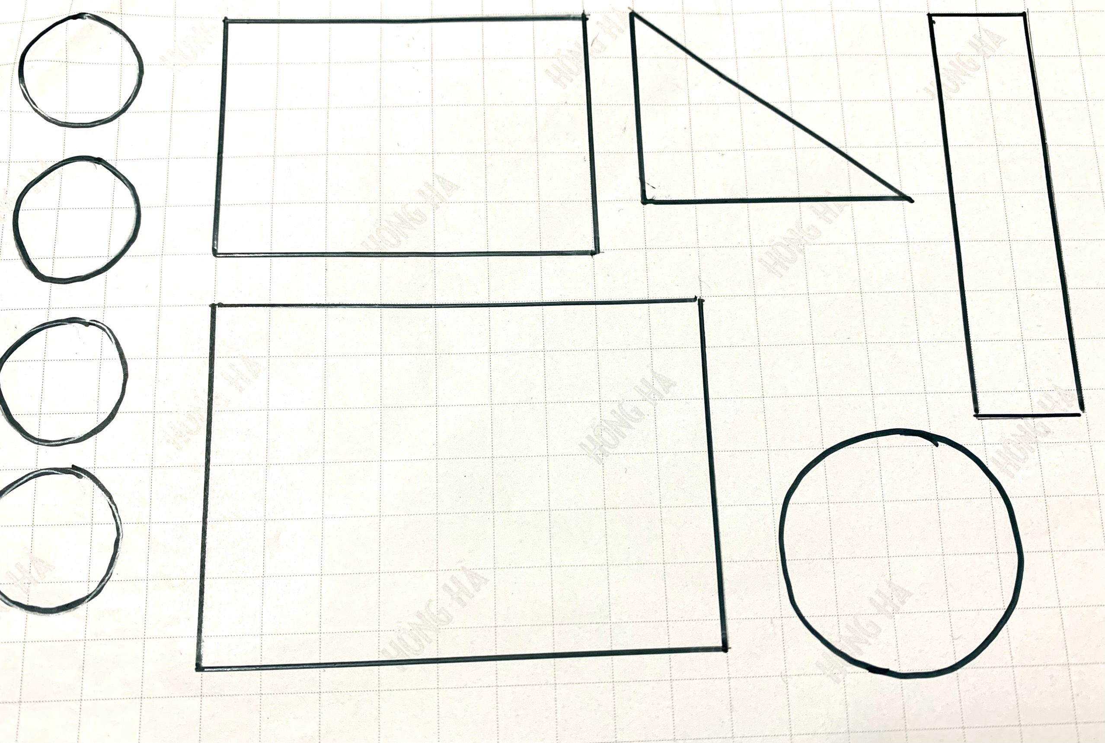
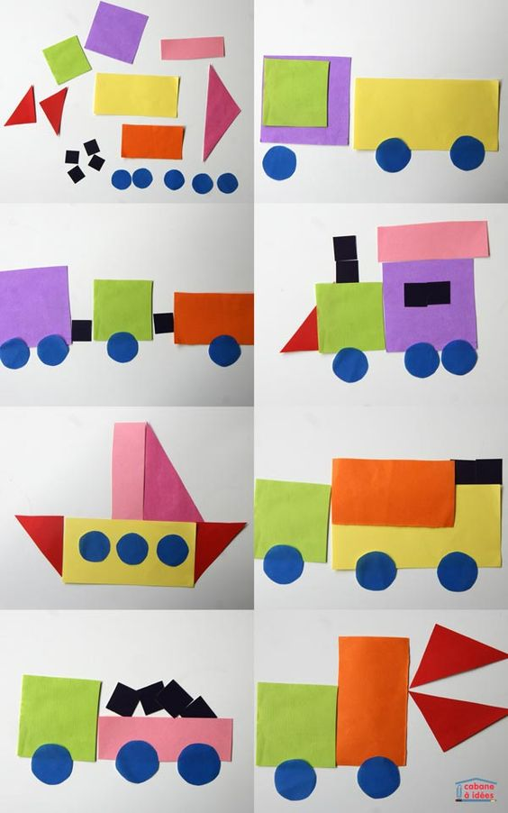
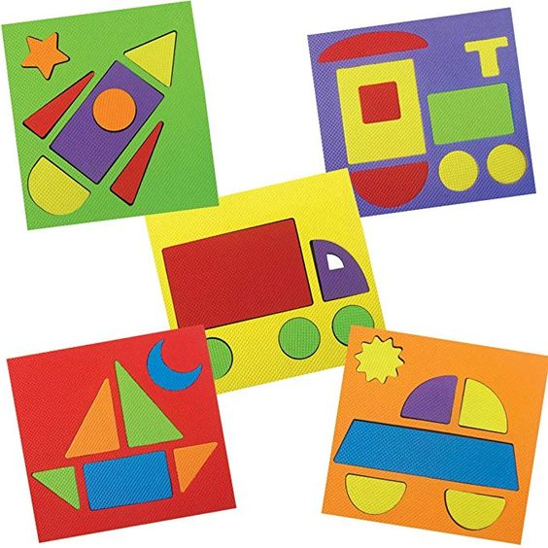
Cách bước thực hiện
Bước 1:
Vẽ các bộ phận của phương tiện bằng các hình cơ bản lên giấy thủ công
Bước 2:
Cắt các bộ phận đã vẽ
Bước 3:
Sắp xếp và dán các bộ phận thành phương tiện giao thông

Slide 12
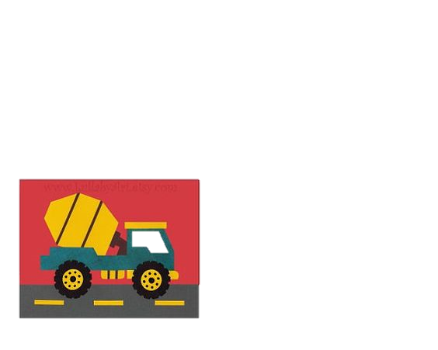
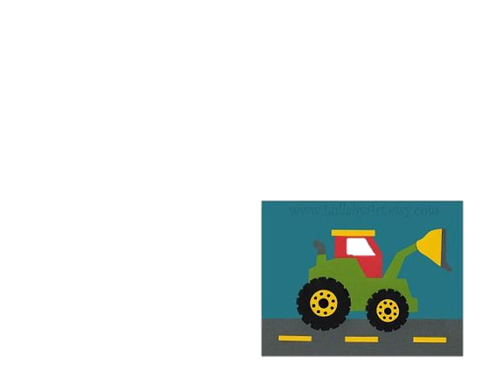
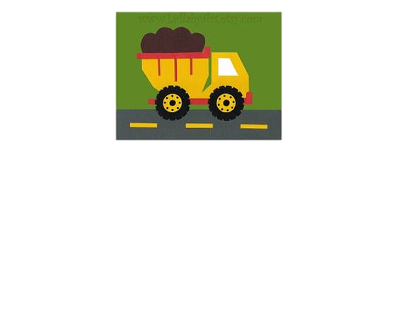
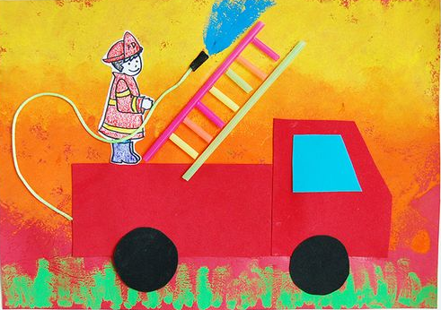
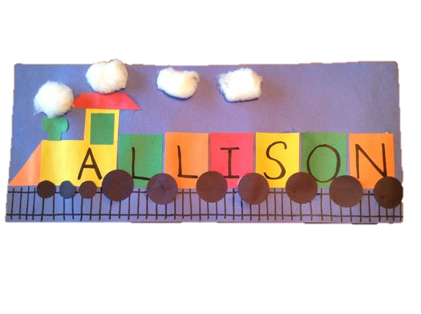
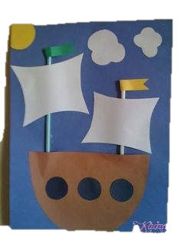
Sản phẩm tham khảo

Slide 13

Hoạt động 3:
Luyện tập – Sáng tạo

Slide 14
Hoàn thành bài tiết 1, sau đó tập tạo hình bằng cách cắt, dán một số phương tiện giao thông.

Slide 15

Hoạt động 4:
Phân tích – Đánh giá

Slide 16

Con hãy giới thiệu sản phẩm của mình nhé !

Slide 17
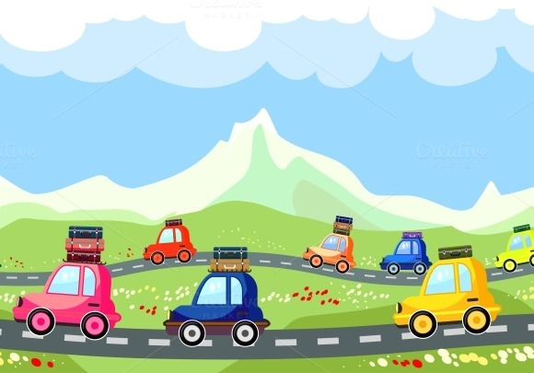
Hoạt động 5:
Vận dụng- Phát triển

Slide 18
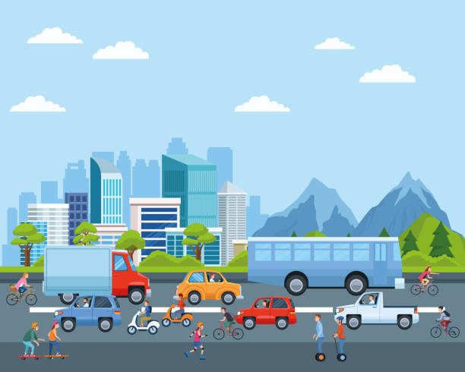
Khi tham gia giao thông, các con luôn chú ý tuân thủ luật an toàn giao thông nhé!

Slide 19

Dặn dò
Các con hãy hoàn thành bài của mình và chụp ảnh gửi lại cho thầy cô nhé!
Chuẩn bị đồ dùng cho tiết học sau.

